Slide 1
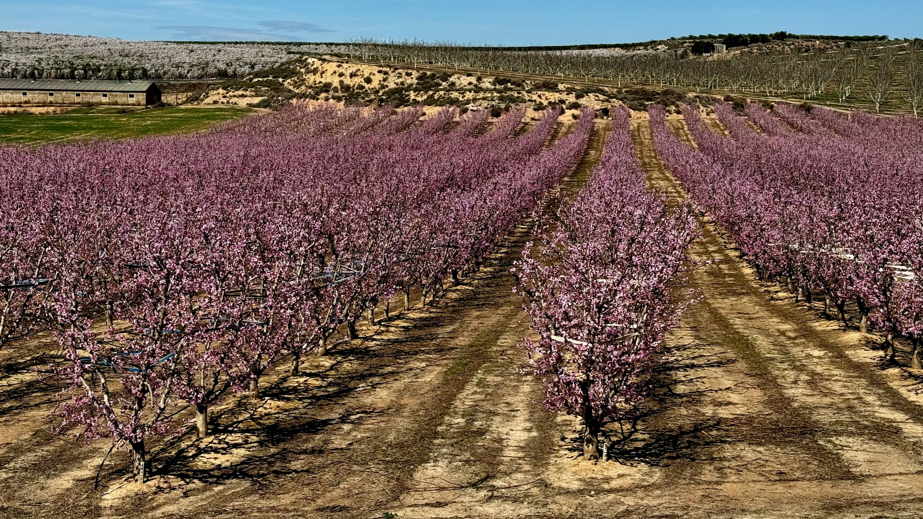




ترابط الماء والطاقة والغذاء والنظم البيئية: مناهج وحلول مبتكرة ذكية في قطاع الحمضيات
23 و 24 يوليوز 2025, الرباط
مشروع :SURE NEXUS التحديات والعوائق والعوامل المساعدة لمشروع WEFE NEXUS

Slide 2

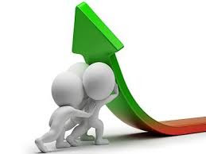


تحديات WEFE NEXUS
العوائق
التحديات
العوامل الميسرة

Slide 3
-1 االتحديات
الوصف | التحدي الرئيسي | الترتيب | المجال
التكيف والتخفيف. تطوير قدرات المزارعين والمنتجين. تؤثر شدة وتواتر الجفاف والصقيع المتأخر وموجات الحر والآفات الجديدة على المحاصيل والجودة | تغير المناخ والظواهر المتطرفة | 1 | المناخي والبيئي
تحسين وراثي وتكيف أفضل، انخفاض التدفقات، الحاجة إلى الري الفعال، والبنية التحتية المحدودة. التلوث، بما في ذلك الملوحة. تكلفة معالجة وإدارة المياه )السطحية والجوفية. (تثمين المياه. إعادة تغذية المياه الجوفية. استخدام مياه الصرف في الزراعة. الزراعة المرنة بما في ذلك اعتماد الطاقة المتجددة. | ندرة المياه والجودة والإدارة | 1 | الموارد المائية
انخفاض أسعار المزرعة وارتفاع تكاليف الإنتاج )الطاقة، المدخلات، النقل. (تنفيذ ترابط , WEFE. دمج سلاسل القيمة. | الضغوط الاقتصادية والسوقية | 2 | الاقتصادي والسوقي
آثار وأعباء اجتماعية. صعوبة في إيجاد خلفاء شباب وتلبية الطلب على العمالة الموسمية. | تجديد الأجيال ونقص العمالة |  | الاجتماعي والعمالي
ضعف بناء القدرات والرقمنة وصعوبات في تنفيذ الممارسات الزراعية البيئية. إعادة تدوير البلاستيك وصحة الإنسان والحيوان. الابتكار في معالجة المياه. الابتكار المتقدم في معالجة المياه. | انخفاض الابتكار وتحديات الاستدامة | 3 | التقني والمستدام
الاعتماد على عدد قليل من الأسواق وضياع الفرص في الأسواق المحلية/العضوية. | الاعتماد على السوق ونقص القيمة المضافة |  | التسويق التجاري
التغيرات المستمرة، صعوبة الوصول إلى الدعم، والعبء الإداري. | التعقيد التنظيمي والبيروقراطية |  | التنظيمي والاداري

Slide 4
-2 العوائق
الوصف | نوع العائق
تفتت مؤسسي: نقص التنسيق بين الإدارات )المياه، الطاقة، الزراعة، البيئة.( غياب حوكمة WEFE متكاملة: نقص الأطر القانونية أو الاستراتيجيات لمعالجة الترابط بشكل شامل. قرارات قطاعية منفصلة: تطوير سياسات المياه أو الطاقة أو الغذاء بشكل منفصل. | مؤسسي وحوكمي
تكاليف أولية مرتفعة: استثمارات في أنظمة كفاءة المياه والطاقة المتجددة أو الممارسات الزراعية البيئية. وصول محدود إلى التمويل الأخضر: يواجه المنتجون الصغار والتعاونيات صعوبة في الوصول إلى أدوات مالية مستدامة. نقص الحوافز الاقتصادية المتوافقة مع الترابط: غالبًا ما لا تعزز الإعانات الممارسات بين القطاعات. متابعة وتطوير أهداف التنمية المستدامة. | اقتصادي ومالي
نقص البيانات المتكاملة عبر القطاعات )المياه والطاقة والإنتاج والنظم البيئية. ( فجوة بين العلم والإدارة: من الصعب تطبيق النتائج العلمية أو ترجمتها إلى إجراءات عملية. انخفاض تبني تقنيات الترابط: صعوبات في تنفيذ التقنيات الرقمية وأجهزة الاستشعار وأنظمة دعم القرار وغيرها. تطوير خدمات الاستشارات والإرشاد عبر القطاعات. تطوير المناهج في النظام التعليمي لدمج الدائرية وأركان ترابط .WEFE | تقني وبيانات: المشاركة والاستخدام
عدم الوعي بمفهوم الترابط بين المنتجين والتقنيين وصناع السياسات. مقاومة التغيير من قبل الجهات المعتادة على الطرق التقليدية. نقص التدريب وبناء القدرات في الأساليب المتكاملة والمستدامة. | اجتماعي وثقافي
تؤدي زيادة هشاشة المناخ )الجفاف والصقيع وموجات الحر( إلى الضغط على جميع القطاعات. توجد تفاوتات إقليمية في البنية التحتية والوصول إلى الخدمات والدعم المؤسسي - خاصة في المناطق الريفية. | بيئي وإقليمي
تعوق اللوائح القطاعية الصارمة العمل بين القطاعات )مثل متطلبات المياه التي تتجاهل الاستخدامات الطاقية/البيئية.( عدم اليقين القانوني بشأن الابتكار، خاصة في مجالات مثل إعادة استخدام المياه أو الطاقة الحيوية. عدم الاعتراف بخدمات النظم البيئية في الأطر القانونية. | تنظيمي وقانوني

Slide 5
-3 العوامل الميسرة
الوصف | نوع العامل الميسر
إنشاء مساحات للتنسيق بين القطاعات )منصات ترابط، لجان تقنية مشتركة.( سياسات عامة متكاملة تعالج المياه والطاقة والغذاء والنظم البيئية بشكل عرضي. خطط إقليمية تعتمد نهج الترابط ضمن استراتيجيات التنمية الإقليمية. | مؤسسي وحوكمي
حوافز ضريبية خضراء أو إعانات لمشاريع ذات تأثير متعدد القطاعات. صناديق تمويل خاصة بالترابط )على المستوى الأوروبي أو الوطني أو الإقليمي.( أدوات تمويل مختلطة )عامة-خاصة(للمشاريع المستدامة. تقدير خدمات النظم البيئية ضمن نماذج التمويل. | اقتصادي ومالي
منصات بيانات متكاملة يمكن الوصول إليها من قبل مختلف القطاعات والجهات. أنظمة دعم القرار الرقمية التي تدمج متغيرات المياه والطاقة والغذاء والنظم البيئية. التقنيات الناشئة المطبقة على الترابط )الذكاء الاصطناعي، التوائم الرقمية، أجهزة استشعار إنترنت الأشياء، إلخ(. مؤشرات الترابط المشتركة للمراقبة والتقييم المشترك. | التقني والبيانات
تدريب محدد حول ترابط WEFE للفنيين والمزارعين والسلطات والطلاب. برامج المشاركة والتشارك مع الجهات المحلية. تحول في السرد: من التفكير القطاعي إلى التفكير المنظومي. مبادرات عرض وقصص نجاح محلية تلهم الثقة والتكرار. | اجتماعي وثقافي
بنى تحتية خضراء وزرقاء مشتركة )مدرجات، خزانات طبيعية، مرشحات حيوية( إدارة الموارد الطبيعية القائمة على المجتمع باستخدام نماذج تعاونية. تشخيصات إقليمية تشاركية لتحديد الأولويات ونقاط الضعف من منظور الترابط. | بيئي وإقليمي
مراجعة وتوحيد اللوائح لتمكين العمل بين القطاعات )مثل إعادة استخدام المياه، الزراعة الكهروضوئية( إنشاء أطر قانونية مرنة وقابلة للتكيف تسمح بالابتكار والتكيف مع سيناريوهات المناخ. إدراج الترابط في التشريعات البيئية والإقليمية )خطط هيدرولوجية، السياسة الزراعية المشتركة، التخطيط المكاني( | تنظيمي وقانوني

